Slide 1
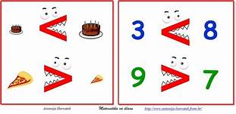
Математика 5. разред
НЕЈЕДНАЧИНЕ У ВЕЗИ СА САБИРАЊЕМ И ОДУЗИМАЊЕМ

Slide 2
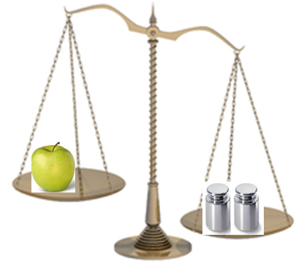
Неједначина је математички израз који помоћу знака неједнакости
(< или > ) повезује познате и непознате величине.
Рјешавање неједначина у вези са сабирањем
облика : а+ x < b
2 + X < 5
X < 5 - 2
X < 3
X ∈ { 0, 1, 2}
Пр: 2 + 2 < 5
4< 5 Тачно
2+3 < 5 - Нетачно јер је 5=5
2 - позната величина
X - непозната величина
< - знак неједнакости

Slide 3
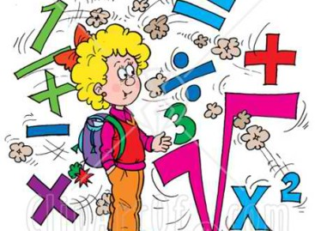
1. Ријеши неједначину са непознатим сабирком:
X + 2 400 < 6 800
X < 6 800 – 2 400
X < 4 400
X ∈ { 4 399, 4 398, … 0 }
Пр: 4 399 + 2 400 < 6 800
6 799 < 6 800

Slide 4
Рјешавање неједначина у вези са одузимањем
облика: x - а < b
X - 2 < 5
X < 5 + 2
X < 7 знак се не мијења
X ∈ { 0, 1, 2, 3, 4, 5, 6}
Пр: 6 -2 < 5
4< 5

Slide 5
2. Рјеши неједначину са непознатим умањеником:
X – 2 600 < 3 900
X < 3 900 + 2 600
X < 6 500
X ∈ { 6 499, 6 498, ... 2 600 }
Пр: 6 499 – 2 600 < 3 900
3 899 < 3 900

Slide 6
Рјешавање неједначина у вези са одузимањем
облика: а-x < b
7-X < 5
X > 7-5
X > 2 знак се мијења
X ∈ { 3, 4, 5, 6, 7}
Пр: 7 -3 < 5 7-7 < 5
4< 5 0 < 5

Slide 7
3.Рјеши неједначину са непознатим умањиоцем:
20 000 - X < 4 800
X > 20 000 – 4 800
X > 15 200
X ∈ { 15 201, 15 202, ... 20 000 }
Пр: 20 000 – 15 201 < 4 800
4 799 < 4 800

Slide 8
Задаци за самосталан рад:
1.Одреди скуп рјешења неједначина:
а)1 290 + X > 1 297
б) X – 204 < 1000
в)708- X > 702
2.Напиши неједначину и одреди скуп рјешења.
Повећај X за 236 тако да добијеш збир који је мањи од броја 280.
3.За које природне вриједности промјенљиве X разлика броја 3 280 и броја X је већа од 1 260?

